Slide 1
Посвящается 80- летию Прибайкальского района Итанцинский острог

Slide 2
Результатом экспедиционной работы стал обширный труд по истории Сибири. «История о странах при Амуре лежащих», «Описание морских путешествий», «Известие о строении крепостей на Иртыше», которые охватывают фактически всю историю Сибири от момента присоединения к России до его времени.

Slide 3
Герард Фридрих (Фёдор Иванович) Миллер (1705, г. Герфорд, Вестфалия – 1783, г. Москва) — выдающийся историк, «отец сибирской истории», географ, картограф, академик.

Slide 4
Итанцинский острог - оборонительное укрепление, построенное в 1679 году в устье реки Итанцы — правого притока Селенги. Острог был построен на месте уже существовавшего зимовья.

Slide 5
Итанцинский острог выполнял роль дозорного сторожевог поста и ведал сбором ясака. Острог состоял из крепостных стен и надворной башни. Стены длиной 14 сажень. Над воротами была построена проезжая башня, которая также использовалась как часовня..

Slide 6
Местность вокруг зимовья была населена «братскими людьми», ранее ушедшими в Монголию, которые затем вернулись с разрешения нерчинского воеводы .

Slide 7
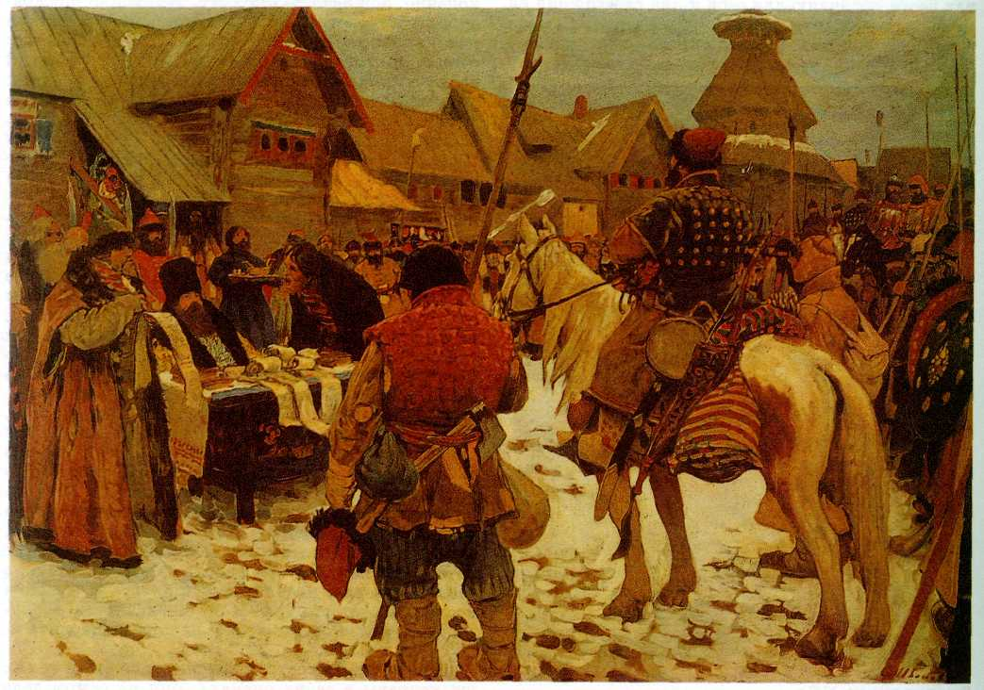
Российский посол граф Головин побывал с инспекцией в остроге. Итанцинские ясачные буряты добровольно предоставили 230 лошадей и 10 верблюдов.

Slide 8
В 1699 году гарнизон Итанцинского острога состоял из 18 казаков. В 1701 году к острогу были поселены оброчные крестьяне. 21 марта 1701 года последовало распоряжение о строительстве нового острога. К 1736 году острог увеличился в размерах . Вооружение гарнизона состояло из 60 самопалов

Slide 9
Земли вдоль р. Селенга распределялись из Москвы, поэтому русские поселенцы стали расселяться вдоль реки Итанцы. К Итанцинскому острогу в начале XVIII века были приписаны 22 деревни вдоль реки Итанцы на расстоянии 50-60 верст. К 1772 году население этих деревень состояло из 371 человек. В начале XVIII века в трех верстах от острога была построена мельница.

Slide 10
Основные занятия

Slide 11
Могилы старого кладбища села Острог. В Итанцинском остроге отбывали ссылку каторжники. Многие из них так и не вернулись на свою Родину. Многие из них пустили свои корни, женившись на местных девушках.

Slide 12
Ни для кого не секрет, что с момента присоединения Сибири, местные земли использовались как место каторги и ссылки.

Slide 13
1706 году в Итанцинском остроге была построена церковь Спаса нерукотворного образа. По некоторым сведениям вскоре церковь сгорела, но была вновь отстроена. В 1780-е годы церковь уже сильно обветшала. К тому времени население Острожного села сильно сократилось и для строительства новой церкви было выбрано село Турунтаево в среднем течении реки Итанцы.

Slide 14
Строительство Спасской церкви в Турунтаево привело к тому, что Турунтаево стала в XIX веке волостным селом, а Итанцинский острог окончательно захирел. Турунтаево образовалось на месте существовавших в Сибири с конца XVII — начала XVIII века небольших (в 2—3 дома) деревень: Костромина, Синисутуйская, Сохотайская (Коношонкина), Харитонова (Кузнецова), Ярковская. В XIX веке в селе была только одна улица, примыкавшая к Спасской церкви, называлась она Турунтаевская слобода.

Slide 15
. В конце XIX — начале XX века здесь находились волостная управа, церковно-приходская школа, питейный дом, усадьбы купцов Киневых, Литвина, Суздальницких. С южной стороны церкви находилось кладбище.

Slide 16
Сейчас по тому месту проходит дорога. В райцентре расположена действующая церковь Христа Спасителя . В 30-х годах 19 века в селе отбывал ссылку один из самых известных участников декабрьского восстания 1825 года князь Оболенский Евгений Петрович, его имя носит одна из улиц села Турунтаево.

Slide 17
Созданный в 1940 г. Прибайкальский район пережил немало трудных, но славных дней и лет, наполненных трудом и многими значительными событиями. Развивались и росли, становились уютнее и краше наши древние села, имеющие более трехсотлетнюю историю, создавались новые населенные пункты и предприятия. А еще Прибайкалье богато замечательными и трудолюбивыми талантливыми людьми, которые внесли огромный вклад в развитие села и прославили его своими достижениями.

Slide 18
Спасибо за внимание !
Подготовила учитель истории МОУ «Турунтаевская районная гимназия» Сергеева Г.В.

